Slide 1
Nuestro idioma
Lengua y literatura-I-
Nilda Duarte

Slide 2
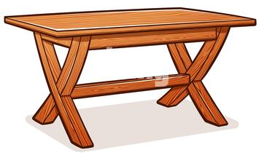

Tilde y/o acento
Nuestro idioma, tiene una particularidad
Es por ello que hay sílabas TÓNICAS es decir las que tienen TONO; por ejemplo:
TODAS LAS PALABRAS TIENEN ACENTO, PERO, NO TODAS TIENEN TILDE.
Sílaba tónica con tilde
ME-SA
Silabas átonas, sin tono.
SO-FÁ
Sílaba tónica, sin tilde

Slide 3
Palabras según su acentuación
Agudas: se acentúan en la última sílaba, llevan tilde cuando terminan en: N, S o VOCAL; ejemplo: dominó, limón, estrés.
Graves: se acentúan en la penúltima sílaba, llevan tilde cuando no terminan en N, S o VOCAL; ejemplo: mueve, nubes.
Esdrújulas: siempre llevan tilde en la antepenúltima sílaba; ejemplo: miércoles, jóvenes.
Sobreesdrújulas: siempre llevan tilde, se encuentra en una posición anterior a la antepenúltima sílaba; ejemplo: repítemelo, mecánicamente.

Slide 4


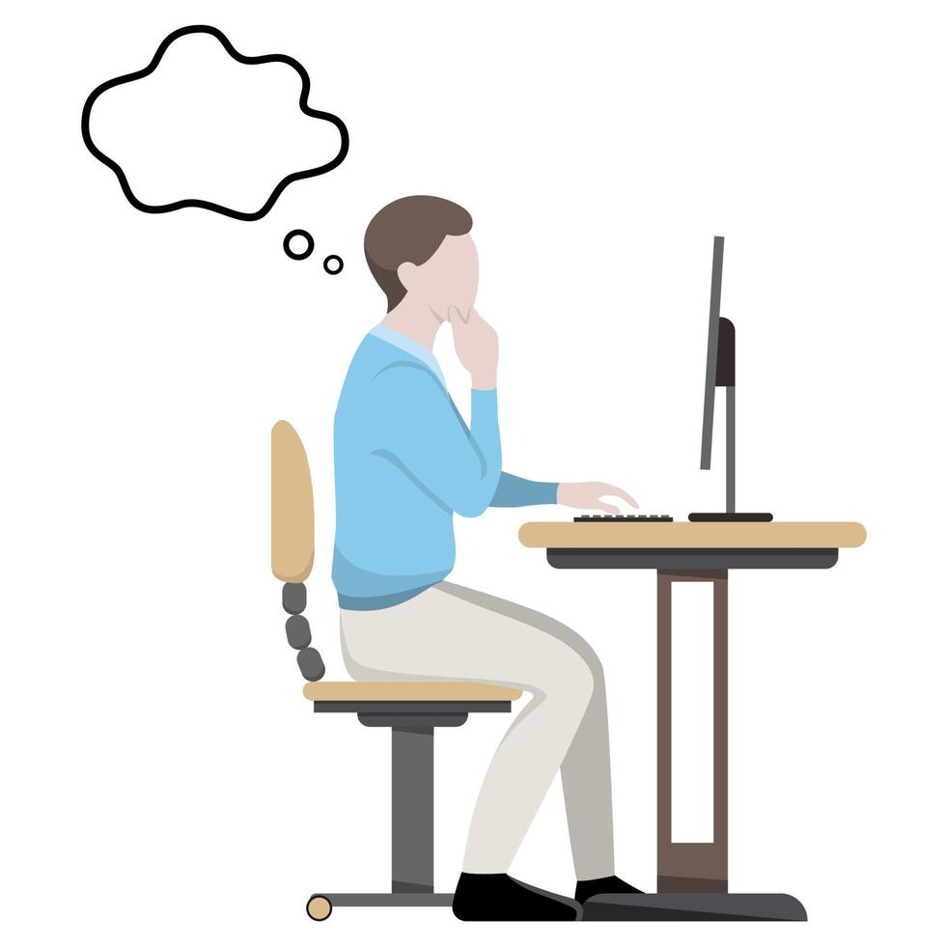

Al utilizar con corrección nuestro idioma y seguridad, podremos realizar juegos fenomenales con una misma palabra. Ejemplo:
El público, disfruta del concierto.
Publico el nuevo producto
Ella, publicó en sus redes sociales.

Slide 5
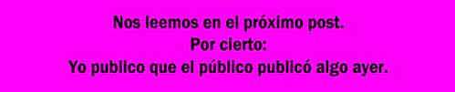
Gracias.

